Slide 1
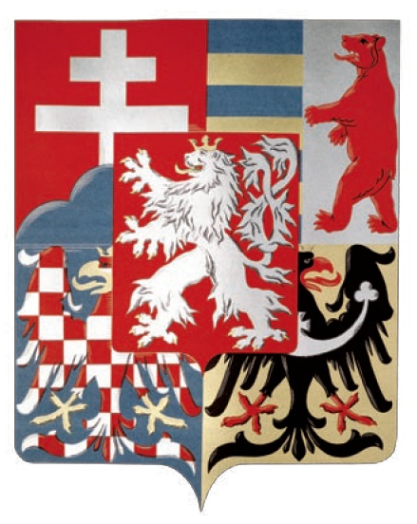
Ústavný vývoj ČSR do roku 1989

Slide 2
Jednotlivé etapy ústavného vývoja a ich najdôležitejšie ústavy
1.od roku 1918(vznik ČSR) do roku 1945 - (1920-Ústava ČSR) 2.od roku 1945 do roku 1948 - (1948-Ústava ČSR) 3.od roku 1948 do roku 1960 - (1960-Ústava Československej socialistickej republiky) 4.od roku 1960 do roku 1992 - (1968-Ústavný zákon o Československej federácii)

Slide 3
5.od roku 1992 až po súčasnosť - (1992-Ústavný zákon o rozpade Československej federácii , 17.7.1992-prijatá deklarácia SNR o zvrchovanosti SR, 1.9.1992-Ústava SR, 16.december.1992-Ústava ČR, 1.1.1993-samostatný štát, 2002-2004-Ústava SR bola novelizovaná do takej podoby akú poznáme teraz

Slide 4
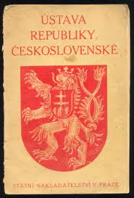
1920-Ústava ČSR
Vznik ČSR:28.10.1918
Ústava ČSR bola prijatá 29.2.1920 Dočasným Národným zhromaždením, oficiálne bola nazývaná ako Ústavná listina Československej republiky, platnosť nadobudla 6.3.1920, pozostávala zo Slávnostnej preambuly, Uvodzovacieho zákona a 6 hláv...

Slide 5
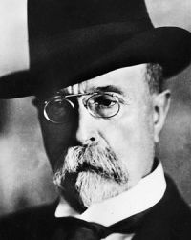
Zakotvovala vznik republiky, ČSR je definovaná ako demokratická republika, hlavou republiky bol prezident...
Preambula vychádzala zo vzoru ústavy Spojených štátov amerických a začína slovami „My národ československý“
Umožňovala všeobecné volebné právo...
Návrh bol vypracovaný politikmi, právnikmi a medzi nich patril aj T.G.Masaryk...

Slide 6
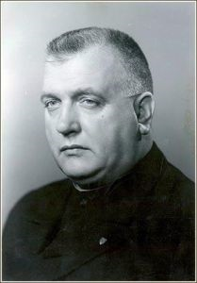
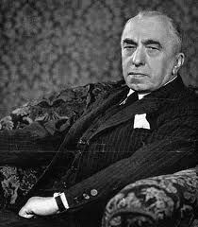
Osobitná etapa v rámci existencie prvej ČSR
14.3.1939-vytvorený slovenský štát
15.3.1939-protektorát Čechy a Morava
16.3.1939-vyhlásený protektorát Čechy a Morava
21.7.1939-prijatá ústava SR

Slide 7
1948-Ústava ČSR
Ústava ČSR bola prijatá 9.5.1948 Ústavodarným národným zhromaždením...
Deklarovala „víťazstvo robotníckej triedy“ ,definovala ČSR ako „ľudovodemokratický štát“, položila základy socializmu, zakotvovala existenciu slovenských orgánov s obmedzenou autonómiou a žiadne české orgány, povoľovala existenciu podnikov...

Slide 8
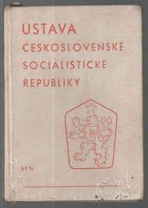
1960-Ústava Československej socialistickej republiky
Nazývaná ako Socialistická ústava, návrh ústavy predložil ústredný výbor Komunistickej strany ČSR a v dňoch 5.-7.7.1960 schválila návrh konferencia KSČ.
Ústava bola prijatá 11.7.1960 Národným zákonom a tým účinnosť ústavy z roku 1948 prestala platiť.

Slide 9
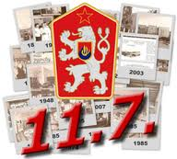

Realizovala prechod od parlamentarizmu k jednote štátnej moci, ukončila obdobie ľudovej demokracie, skladala sa z deviatich hláv...

Slide 10
1968-Ústavný zákon o Československej federácii
Bol vydaný Národným zhromaždením Československej socialistickej republiky dňa 27.10.1968.
Československá socialistická republika bola transformovaná na federáciu, zmenená bola štruktúra vlády a zriadená Česká socialistická republika a Slovenská socialistická republika ako časti federácie, štátnou ideológiou bol marxizmus-leninizmus...

Slide 11
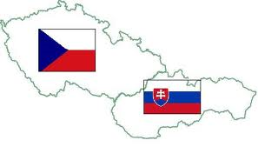
Po roku 1989 ďalej platila ústava z roku 1960, len z nej boli vypustené niektoré články(napr.o vedúcej úlohe KSČ, vypustenie ideológie...)

Slide 12
Ďakujem za pozornosť...

